Slide 1

Chào mừng cô và các em
tham dự tiết học
Toán

Slide 2

Toán
Luyện tập

Slide 3



Slide 4

Bài toán: Tính độ dài quãng đường với đơn vị là ki-lô-mét rồi viết vào ô trống.
Tổ 1, 2
Tổ 3, 4
v
t
s
32,5
km/giờ
210 m/phút
36 km/giờ
4 giờ
7 phút
40 phút
130 km
1,47 m
24 km

Slide 5

Muốn tìm quãng đường ta làm như thế nào?

Slide 6

Bài tập 2: Một ô tô đi từ A lúc 7 giờ 30 phút, đến B lúc 12 giờ 15 phút với vân tốc 46 km/giờ. Tính độ dài quãng đường AB
?
A
B
7 giờ 30 phút
v = 46 km/giờ
12 giờ 15 phút
v = 46 km/giờ
t = ?
s = ?

Slide 7
?
A
B
7 giờ 30 phút
v = 46 km/giờ
12 giờ 15 phút
Thời gian ô tô đi từ A đến B là:
12 giờ 15 phút – 7 giờ 30 phút = 4 giờ 45 phút
= 4, 75 giờ
Quãng đường AB dài là :
46 x 4,75 = 218,5 (km)
Đáp số: 218,5 km

Slide 8

Bài tập 3
Ong mật có thể bay được với vận tốc 8km/giờ. Như vậy, quãng đường bay được của ong mật trong 15 phút là:
……….……. = ……..(km)
8 x 15 : 60
2
120 km
b. 12 km
c. 2 km
d. 20 km

Slide 9
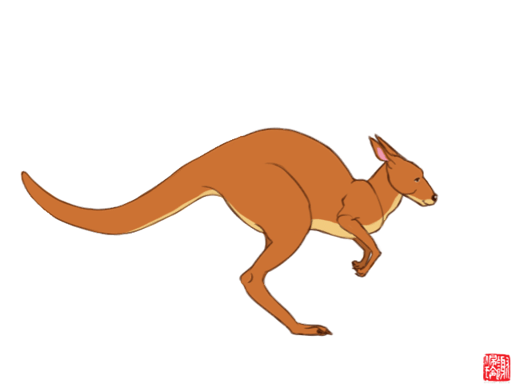
Bài tập 4
Kăng-gu-ru có thể di chuyển (vừa chạy vừa nhảy) với vận tốc 14 m/giây. Tính quãng đường di chuyển được của kăng-gu-ru trong 1 phút 15 giây.
Bài giải
1 phút 15 giây = 75 giây
Quãng đường kăng-gu-ru di chuyển được là:
14 x 75 = 1050 (m)
Đáp số: 1050 m

Slide 10









GIẢI CỨU
RỪNG XANH

Slide 11
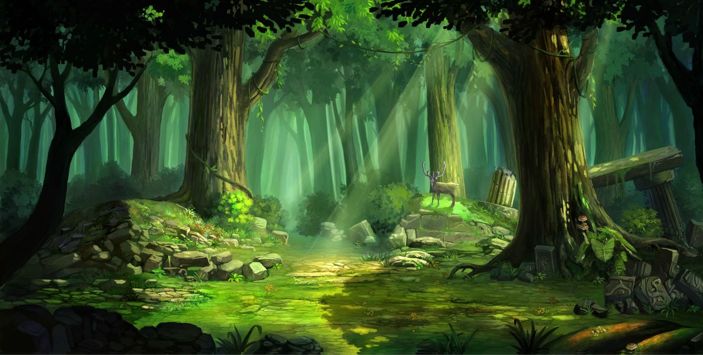





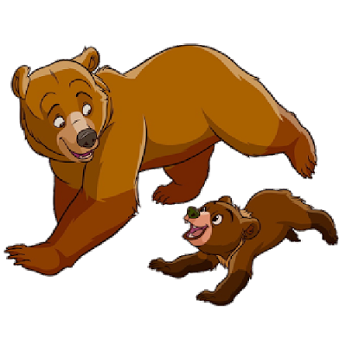






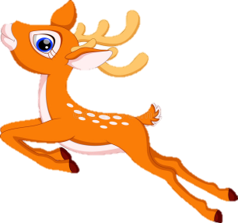

POW!

Slide 12



Nêu công thức tính quãng đường khi biết thời gian và vận tốc
s = v x t

Slide 13
Công thức tính vận tốc khi biết quãng đường và thời gian
v = s : t

Slide 14
Tính s.
Biết v = 10m/giây; t = 9 giây
s = 10 x 9 = 90 m

Slide 15
Cả lớp ghi kết quả đúng vào bảng con
Một xe máy đi quãng đường 80km, với thời gian là 2 giờ. Vận tốc của xe máy là:
35km/giờ b. 40 km/giờ
c. 42 km/giờ d. 38 km/giờ

Slide 16


Cảm ơn cô và các em
đã tham dự tiết học

